Slide 1
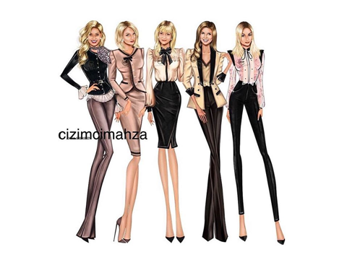
MODA TASARIM TEKNOLOJİLERİ ALANI

Slide 2
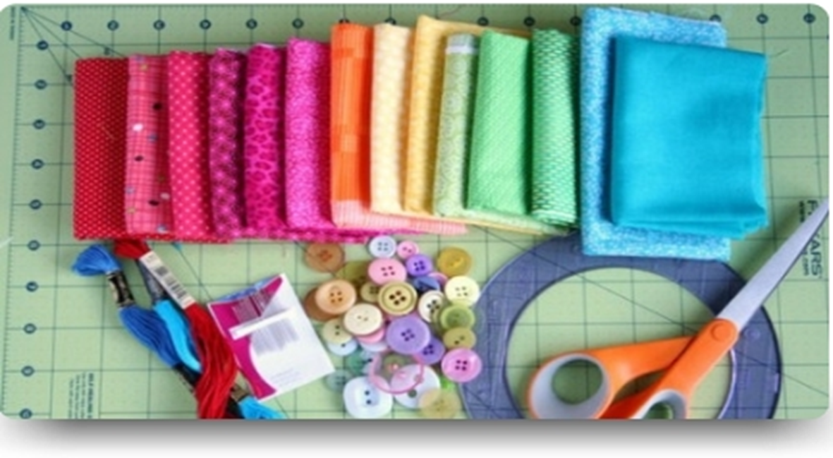

Slide 3
ALANIN TANIMI Moda Tasarım Teknolojileri alanı altında yer alan Modelistlik, Deri Giyim, Hazır Giyim Model Makineciliği, İç Giyim Modelistliği, Konfeksiyon Makineleri Bakım Onarım dallarının yeterliklerini kazandırmaya yönelik eğitim ve öğretim verilen alandır.

Slide 4
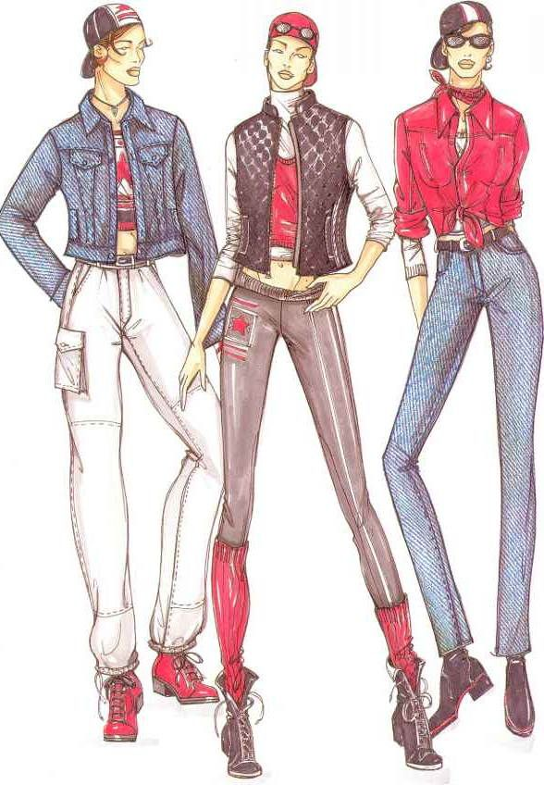

Slide 5
ALANIN AMACI Moda Tasarım Teknolojileri alanı altında yer alan dallarda, sektörün ihtiyaçları, bilimsel ve teknolojik gelişmeler doğrultusunda gerekli olan mesleki yeterlikleri kazanmış nitelikli meslek elemanlarını yetiştirmek amaçlanmaktadır.

Slide 6
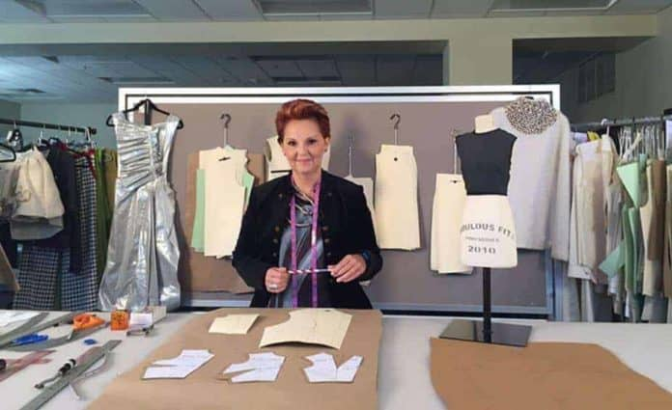

Slide 7
MODA TASARIM TEKNOLOJİLERİ ALANI DALLARI 1. Modelistlik 2. Deri Giyim 3. Erkek Terziliği 4. Kadın Terziliği

Slide 8
5. Hazır Giyim Model Makineciliği 6. İç Giyim Modelistliği 7. Konfeksiyon Makineleri Bakım Onarım dalları yer almaktadır.

Slide 9
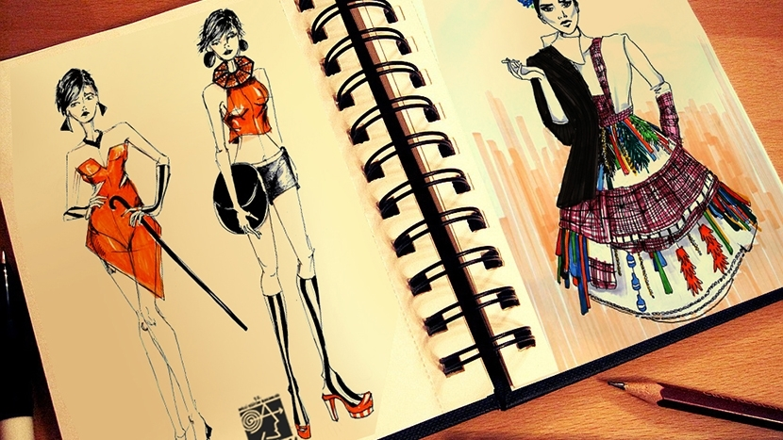

Slide 10
Bu doğrultuda Moda Tasarım Teknolojileri alanı ve alan altında yer alan mesleklerde ulusal ve uluslararası düzeyde standartlara uygun örgün öğretim programı hazırlanmıştır. Bu programda öğrenciye; mesleki gelişim, uygulama teknikleri, kalıp hazırlama teknikleri ve giysi teknik çizimleri ile ilgili bilgi, beceri ve yetkinliklerin yanı sıra:
· Modelistlik dalında; giysi kalıpları, giysi üretimi, drapaj yöntemiyle kalıp hazırlama, bilgisayar destekli kalıp hazırlama, tasarım ve model araştırmaları, üretim organizasyonu ve kalite kontrol,
· Deri Giyim dalında; deri giysi üretimi, deri giysi kalıpları, deri teknolojisi, tasarım ve model araştırmaları, deri kalite kontrol, iş ve üretim organizasyonu,

Slide 11
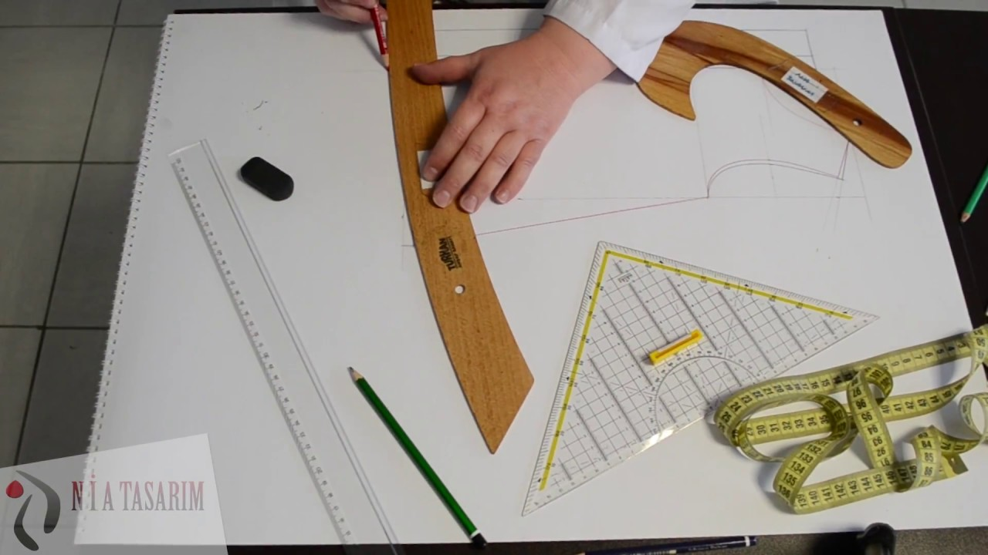

Slide 12
· Erkek Terziliği dalında; erkek giysi dikimi, erkek terzi kalıpları, tasarım ve model araştırmaları, giysi onarımı, iş yeri planı ve üretim organizasyonu,
· Kadın Terziliği dalında; kadın giysi dikimi, kadın terzi kalıpları, drapaj yöntemiyle kalıp hazırlama, tasarım ve model araştırmaları, giysi onarımı, iş yeri planı ve üretim organizasyonu,
· Hazır Giyim Model Makineciliği dalında; model makinecilikte üretim, model makinecilikte kalıp, bilgisayar destekli kalıp hazırlama, tasarım ve model araştırmaları, üretim organizasyonu ve kalite kontrol,

Slide 13
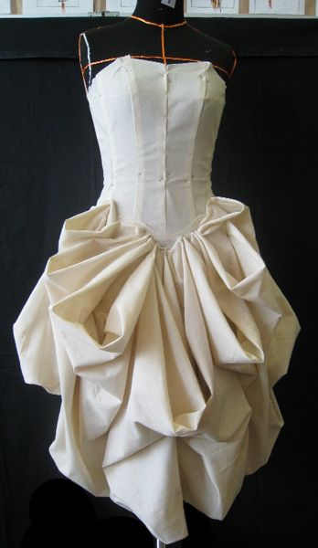
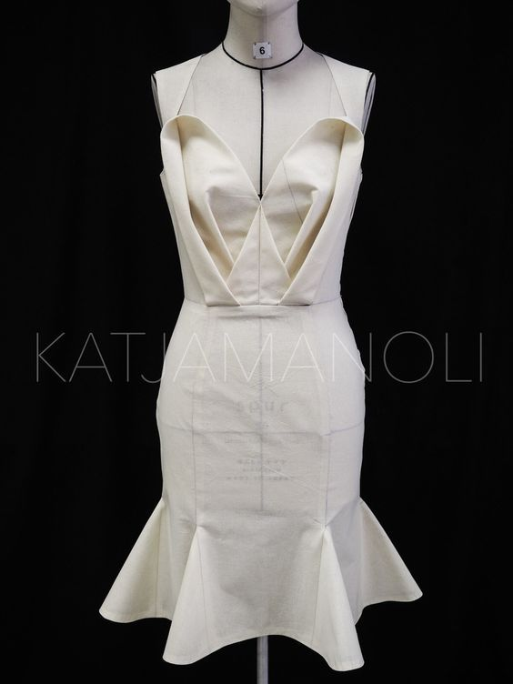

Slide 14
· İç Giyim Modelistliği dalında; iç giyim kalıpları, iç giyim üretimi, tasarım ve model araştırmaları, üretim organizasyonu ve kalite kontrol, bilgisayarla iç giyim kalıpları hazırlama,
· Konfeksiyon Makineleri Bakım Onarım dalında; konfeksiyon makineleri mekaniği, temel el işlemleri, konfeksiyon bakım meslek resmi, elektrik-elektronik temel uygulamaları, bakım planlaması, pnömatik bakım onarım ile ilgili bilgi, beceri ve yetkinliklerin kazandırılması hedeflenmektedir.

Slide 15
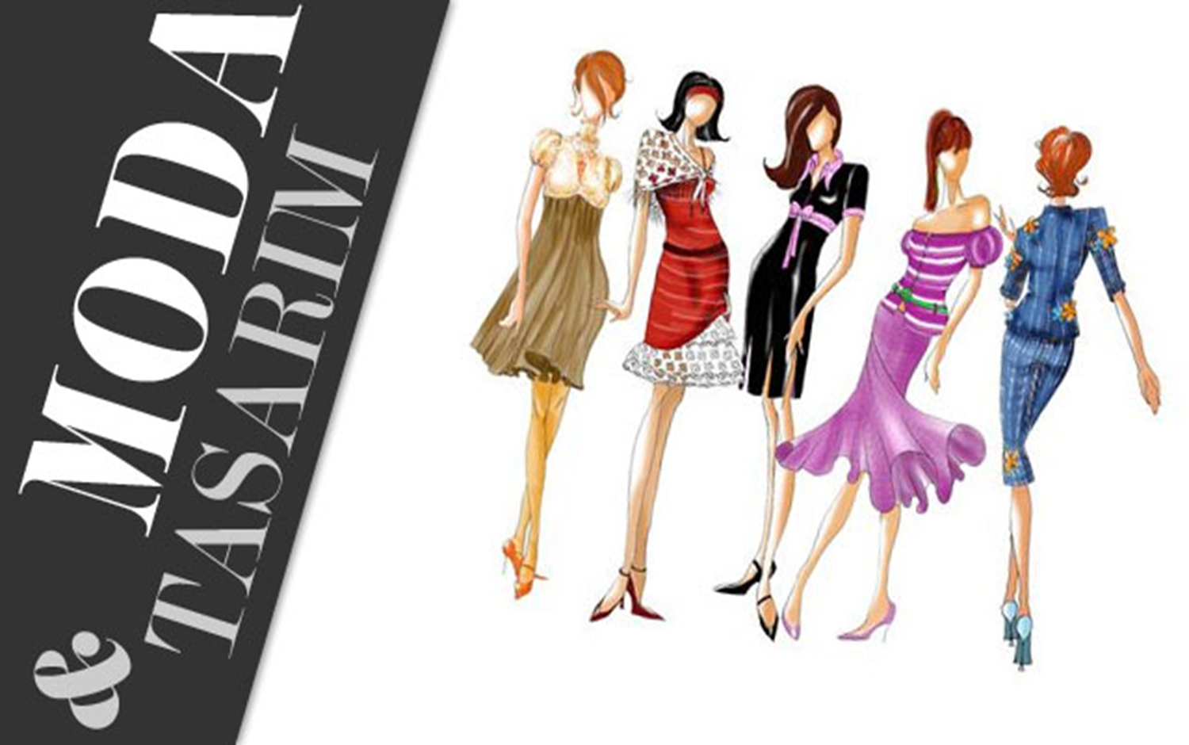

Slide 16
BELGELENDİRME
Mezun olan öğrenciye, alan ve dalını gösteren diploma ve iş yeri açma belgesi verilmektedir. Mesleki ve teknik ortaöğretim programlarından mezun olanlardan isteyenlere, Türkiye Yeterlilikler Çerçevesi kapsamında, öğrenim süresince kazandıkları temel yeterlilikler hakkında bilgiler içeren Europass sertifika / diploma ekiyle alınan ve başarılan modüller, mesleki eğitim gördüğü veya stajını yaptığı işletmenin adını gösterir belge düzenlenir.

Slide 17
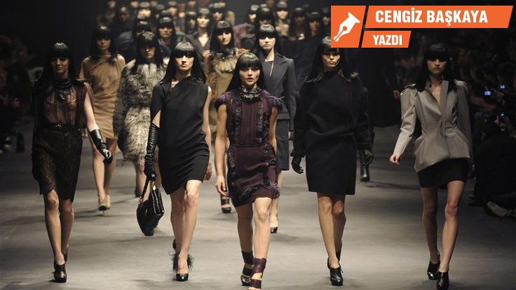

Slide 18
MESLEĞİN GEREKTİRDİĞİ ÖZELLİKLER
1. Temel matematik bilgisine sahip,
2. Uzay ve şekil ilişkilerini görebilen,
3. Geneli ve ayrıntıyı algılayabilen,
4. Araç gereç kullanma becerisine sahip,
5. Yoğun çalışma temposuna ayak uydurabilecek,
6. Üç boyutlu giysiyi 2 boyuta indirerek kalıbını çıkarabilen,
7. Kalıbını çıkardığı giysinin dikim aşamasında da gerekli teknik bilgiye sahip,
8. Başkalarıyla uyumlu çalışma özelliği olan kimseler olmalıdır.

Slide 19
İSTİHDAM ALANLARI
Giyim üretim teknolojisi alanından mezun olan öğrenciler, seçtikleri dal/meslekte kazandıkları yeterlikler doğrultusunda;
1. Atölyeler,
2. Hazır giyim işletmeleri,
3. Modaevi-butik,
4. Makine ithalatı yapan firmalar,
5. Kendi iş yerleri
6. Üretim, Planlama, Pazarlama, Kalite Kontrol, Araştırma – Geliştirme. Tasarım v.b. yerlerde çalışabilirler.

Slide 20
MESLEKİ VE TEKNİK ORTAÖĞRETİM KURUMU MEZUNLARININ EK PUANLARI İLE YERLEŞEBİLECEKLERİ ÖN LİSANS PROGRAMLARI(2 YILLIK)
Ayakkabı Tasarım ve Üretimi TYT
Deri Konfeksiyon TYT
Deri Teknolojisi TYT
Geleneksel El Sanatları TYT
Geleneksel Teks. Konservasyonu ve Restorasyonu TYT Giyim Üretim Teknolojisi TYT
Halıcılık ve Kilimcilik TYT
Kuyumculuk ve Takı Tasarımı TYT
Moda Tasarımı TYT
Moda Yönetimi TYT
Tekstil Teknolojisi

Slide 21
ÖSYM TARAFINDAN MERKEZÎ YERLEŞTİRME YAPILAN YÜKSEKÖĞRETİM PROGRAMLARININ ÖĞRETİM SÜRELERİ(4 YILLIK) VE PUAN TÜRLERİ
Moda Tasarımı (Fakülte) EA
Moda Tasarımı (Yüksekokul) EA
Moda ve Tekstil Tasarımı EA
Tekstil Mühendisliği SAY
Tekstil Tasarımı EA
Tekstil ve Moda Tasarımı 4 EA

Slide 22
